Slide 1
Нұсқаулығы
Шымкент қ., 2021 г.

Slide 2
ТЕГІН МЕДИЦИНАЛЫҚ КӨМЕКТІҢ КЕПІЛДЕНДІРІЛГЕН КӨЛЕМІ
МІНДЕТТІ ӘЛЕУМЕТТІК МЕДИЦИНАЛЫҚ САҚТАНДЫРУ
Тегін медициналық көмектің кепілдік берілген көлемінің тізбесін бекіту және Қазақстан Республикасы Үкіметінің кейбір шешімдерінің күші жойылды деп тану туралы
Қазақстан Республикасы Үкіметінің 2020 жылғы 16 қазандағы № 672 қаулысы.
Міндетті әлеуметтік медициналық сақтандыру жүйесіндегі медициналық көмектің тізбесін бекіту туралы Қазақстан Республикасы Үкіметінің 2019 жылғы 20 маусымдағы № 421 қаулысы.
ТЕГІН МЕДИЦИНАЛЫҚ КӨМЕКТІҢ КЕПІЛДЕНДІРІЛГЕН КӨЛЕМІ
МІНДЕТТІ ӘЛЕУМЕТТІК МЕДИЦИНАЛЫҚ САҚТАНДЫРУДАҒЫ МЕДИЦИНАЛЫҚ КӨМЕК
ЖЕДЕЛ МЕДИЦИНАЛЫҚ КӨМЕК, оның ішінде медициналық авиацияны тарта отырып
Медициналық-санитариялық алғашқы көмек (МСАК)
МЕДИЦИНАЛЫҚ КӨМЕК:
амбулаториялық негізде
стационар алмастырушы жағдайларда
үйдегі стационарда
стационарлық жағдайда
Медициналық оңалту
Паллиативтік көмек
Қан препараттарымен және қан компоненттерімен қамтамасыз ету
Патологиялық диагностика
Донордың өлгеннен кейінгі дайындығы
Қазақстан Республикасының азаматтарын шетелде емдеу және шетелдік мамандарды тарту
Дәрілік заттармен және медициналық мақсаттағы бұйымдармен қамтамасыз ету
МАМАНДАНДЫРЫЛҒАН МЕДИЦИНАЛЫҚ КӨМЕК:
амбулаториялық негізде
стационар алмастырушы жағдайларда
үйдегі стационарда
стационарлық жағдайда
СОНЫМЕН ҚАТАР ЖОҒАРЫТЕХНОЛОГИЯЛЫҚ
Медициналық оңалту
Патологиялық диагностика
Донордың өлгеннен кейінгі дайындығы
Дәрілік заттармен және медициналық мақсаттағы бұйымдармен қамтамасыз ету

Slide 3
ЖЕДЕЛ МЕДИЦИНАЛЫҚ КӨМЕК
Жедел медициналық жәрдем, оның ішінде медициналық авиацияны тарта отырып көрсету қағидаларын бекіту туралы Қазақстан Республикасы Денсаулық сақтау министрінің 2020 жылғы 30 қарашадағы № ҚР ДСМ-225/2020 бұйрығы

Slide 4
ЖЕДЕЛ МЕДИЦИНАЛЫҚ ЖӘРДЕМ
Жедел медициналық жәрдем, оның ішінде медициналық авиацияны тарта отырып көрсету қағидаларын бекіту туралы Қазақстан Республикасы Денсаулық сақтау министрінің 2020 жылғы 30 қарашадағы № ҚР ДСМ-225/2020 бұйрығы
1- жеделділік санаты
(бригаданың келу уақыты 10 минутқа дейін)
2- жеделділік санаты
(бригаданың келу уақыты 15 минутқа дейін)
3- жеделділік санаты (бригаданың келу уақыты 30 минутқа дейін)
Есінен тану (кез-келген генез)
Тыныс алуының тоқтауы
Жүрек қызметінің тоқтауы
Тыныс алу жолдарындағы бөгде дене
Шок
Құрысқақ
Кеуде қуысындағы ауырсыну
Парездер мен плегиялар (алғаш туындаған)
Қан кетумен көптеген зақымданулар мен жарақаттар
Қан кетумен жарақат
Қан кетумен оқшауланған жарақат (бас, мойын)
Ауқымды күйік пен үсік
Жануарлар мен жәндіктердің тістеп (шағып) алуы (анафилаксиялық шоктың даму қаупі)
Электрожарақат
Қан құсу
Асқынулары бар босанулар
Бұдан әрі траспланттау үшін тіндерді (тіндердің бөліктерін), ағзаларды (ағзалардың бөліктерін) тасымалдау
Төтенше жағдайлар
Одан әрі жабырқаңқы жағдай үрдісі бар естің бұзылуы
Сыртқы тыныс алудың айқын бұзылулары
Жүрек ритмінің бұзылуы
Гемодинамикасы тұрақсыз. Шок, асқынған криз дамуының жоғары қаупі
Жоғары температура жағдайындағы бөртпе
Қан кетумен оқшауланған жарақат
Улы заттармен улану
Атипиялық аурулар (жіті коронарлық синдромға күдіктену)
Жүкті әйелдердің бас ауруы
Құсу + сусызданудың ауыр белгілерімен сұйық нәжіс
Әртүрлі этиологиядағы психоз
Қан кетусіз оқшауланған жарақат
Іштің ауруы (іштің қатты ауруы)
3 жасқа дейінгі балалар мен жүкті әйелдердегі 38º С жоғары температура
Физиологиялық босанулар
Жүкті әйелдердің іш ауруы (жүктілікті тоқтату қаупі)
Балалардағы шектелген күйік пен үсу.
ТЕГІН МЕДИЦИНАЛЫҚ КӨМЕКТІҢ КЕПІЛДЕНДІРІЛГЕН КӨЛЕМІ
1, 2, 3 жеделдік санаты бойынша қоңырау түскенде диспетчер жедел жәрдем стансасының фельдшерлік немесе мамандандырылған бригадаларына хабарлайды

Slide 5
ЖЕДЕЛ МЕДИЦИНАЛЫҚ ЖӘРДЕМ
Жедел медициналық жәрдем, оның ішінде медициналық авиацияны тарта отырып көрсету қағидаларын бекіту туралы Қазақстан Республикасы Денсаулық сақтау министрінің 2020 жылғы 30 қарашадағы № ҚР ДСМ-225/2020 бұйрығы
Емделуші аурухананың қабылдау бөліміне ауыстырылғаннан кейін, МЕДИЦИНА МЕДБИКЕСІ шұғыл медициналық көмек көрсетудің басымдылығына байланысты науқастарды 60 СЕКУНДТІҢ ішінде топтарға (триаж жүйесі бойынша талдау) бөледі.
Науқас өміріне ҚАУІП ТӨНГЕНДЕ (жедел жүрек -тамыр және тыныс жетіспеушілігі), стационарға шұғыл медициналық көмек көрсететін ЖАҚЫН МАҢДАҒЫ МЕДИЦИНАЛЫҚ ҰЙЫМНЫҢ қабылдау бөліміне жеткізіледі.
Науқасты стационарға апарған кезде жедел жәрдемде онымен бірге жүруге рұқсат етіледі (бір адамнан көп емес)
Топқа тағайындалған науқастар арнайы түсті белгі немесе түрлі-түсті таспа түрінде сәйкестендіру белгісін алады
ТЕГІН МЕДИЦИНАЛЫҚ КӨМЕКТІҢ КЕПІЛДЕНДІРІЛГЕН КӨЛЕМІ
бірінші топ (қызыл аймақ) - жағдайы науқастың өміріне тікелей қауіп төндіретін немесе нашарлау қаупі жоғары және шұғыл медициналық көмекті қажет ететін науқастар
екінші топ (сары аймақ) - жағдайы денсаулыққа ықтимал қауіп төндіретін немесе жедел медициналық көмекті қажет ететін жағдайдың дамуымен ілгерілей алатын науқастар
үшінші топ (жасыл аймақ) - жағдайы науқастың өмірі мен денсаулығына тікелей қауіп төндірмейді және ауруханаға жатқызуды қажет етпейді
Облыстардың, республикалық маңызы бар қалалардың және астананың жедел жәрдем станциялары 10 мың тұрғынға шаққанда 1 бірлік мөлшерінде САНИТАРЛЫҚ АВТОКӨЛІКТЕРМЕН жабдықталған.

Slide 6
ЖЕДЕЛ ЖӘРДЕМ ҚЫЗМЕТІ
Жедел медициналық жәрдем, оның ішінде медициналық авиацияны тарта отырып көрсету қағидаларын бекіту туралы Қазақстан Республикасы Денсаулық сақтау министрінің 2020 жылғы 30 қарашадағы № ҚР ДСМ-225/2020 бұйрығы
4 - жеделділік санаты
(бригаданың келу уақыты 60 минутқа дейін)
Шұғыл 4 -ШІ САНАТТАҒЫ қоңыраулар түскен кезде жедел жәрдем станциясының диспетчері науқастың емделу орнындағы емханадағы жедел жәрдем бригадасына қоңырауды жібереді.
Жіті аурулар немесе өмірге қауіптің айқын белгілерінсіз созылмалы аурулардың асқынуы
Терінің және теріастының жіті қабынған және аллергиялық аурулары
Жеңіл жарақаттар (терең емес жарақаттар, күйіктер, соғып алу, жара)
Созылмалы аурулардың салдарынан ауырсыну синдромы
Құсу + сусызданудың жеңіл белгілерімен сұйық нәжіс
Жүкті әйелдердің құсуы (12 аптаға дейін)
Несеп шығару жүйесі ағзаларының созылмалы ауруларынан туындаған несептің жіті жүрмей қалуы
Қан аралас несеп
Босанулардан, жасанды түсіктерден кейінгі қабыну аурулары
Тыныс алу жолдарынан басқа бөгде денелер
Медициналық-санитариялық алғашқы көмек немесе стационар жағдайларында медициналық манипуляцияларды жүргізуді талап ететін өзге де жағдайлар
Жануарлар мен жәндіктердің тістеп (шағып) алуы
Артериялық гипертензия (криздің асқынуынсыз)
Өздігінен түспейтін жоғары температура
20 000 адамнан аз тұрғыны бар емханаларда 4 -ші санаттағы шақыруларға қызмет көрсетуге бұл қызметті жедел медициналық көмек көрсетуге лицензиясы бар басқа медициналық ұйымдарға беру арқылы рұқсат етіледі.
ТЕГІН МЕДИЦИНАЛЫҚ КӨМЕКТІҢ КЕПІЛДЕНДІРІЛГЕН КӨЛЕМІ
Төтенше жағдайлар бөлімінің фельдшерлік және мамандандырылған (медициналық) бригадалары алғашқы медициналық -санитарлық көмекті ұйымдастыру кезінде ТӘУЛІК БОЙЫ алғашқы медициналық -санитарлық көмек ұйымының қызмет көрсету аймағында жүрген адамдарға медициналық көмек көрсетеді.

Slide 7
ЖЕДЕЛ ЖӘРДЕМ ҚЫЗМЕТІ
Жедел медициналық жәрдем, оның ішінде медициналық авиацияны тарта отырып көрсету қағидаларын бекіту туралы Қазақстан Республикасы Денсаулық сақтау министрінің 2020 жылғы 30 қарашадағы № ҚР ДСМ-225/2020 бұйрығы
Фельдшер немесе жедел жәрдем бригадасының дәрігері, науқастың тексеру нәтижелеріне, аспаптық диагностикаға, жағдайдың фонында немесе емдік шаралардан кейінгі динамикасына, осы жағдайдың себептерін көрсететін алдын ала диагнозға сәйкес, келесі шешімдердің бірін қабылдайды:
науқасты медициналық ұйымға жеткізу
науқасты шақыру орнында қалдыру
науқасты үйде қалдырады
Жедел жәрдем бригадалары қызметкерлерінің өмірі мен денсаулығына қауіп төнген жағдайда шақырулар АУМАҚТЫҚ ІШКІ ІСТЕР ОРГАНДАРЫНЫҢ ӨКІЛДЕРІНІҢ қатысуымен беріледі.
Егер олар жоқ болса, жедел жәрдем бригадалары ӨМІР МЕН ДЕНСАУЛЫҚҚА ҚАУІП ТӨНУ ҚАУПІ ТУРАЛЫ диспетчерге хабарлайды, одан әрі шақыру қызметі аумақтық ішкі істер органдарының өкілдерінің қатысуымен жүзеге асырылады.
ТЕГІН МЕДИЦИНАЛЫҚ КӨМЕКТІҢ КЕПІЛДЕНДІРІЛГЕН КӨЛЕМІ
Егер пациент ауруханаға жатқызуды қажет етпесе, жедел жәрдем бригадасы оны шақыру / тұрғылықты жерінде қалдыра алады, ал пациент емханаға әрі қарай жолдама беру үшін МЕДИЦИНАЛЫҚ ҰСЫНЫМДАР береді.
ТӨТЕНШЕ ЖАҒДАЙ ТОБЫ НАУҚАСТАРДЫ ШАҚЫРУҒА ҚЫЗМЕТ КӨРСЕТЕДІ
Дәрі -дәрмектерге рецепт жазбай
Уақытша еңбекке жарамсыздық парақтарын берместен
Өлім фактісін тексерусіз және қайтыс болу туралы куәлік берусіз
Алкогольге және есірткіге улануға тексерусіз
Егер сізге дәрігерге бару қажет болса, жедел жәрдем бригадасын шақырғаннан кейін актив қызмет көрсету аймағындағы емханаға беріледі және науқасқа сигнал парағы толтырылады.

Slide 8
ЖЕДЕЛ ЖӘРДЕМ ҚЫЗМЕТІ
Жедел медициналық жәрдем, оның ішінде медициналық авиацияны тарта отырып көрсету қағидаларын бекіту туралы Қазақстан Республикасы Денсаулық сақтау министрінің 2020 жылғы 30 қарашадағы № ҚР ДСМ-225/2020 бұйрығы
Медициналық авиация әуе кемесі келесі жағдайларда қолданылады:
Емделушінің орналасқан жерінде медициналық жабдықтардың / медициналық бұйымдардың немесе арнайы мамандардың жетіспеушілігіне байланысты МЕДИЦИНАЛЫҚ КӨМЕК КӨРСЕТЕ АЛМАУ.
ЖАҚТЫЛЫҚТАРДА, масштабы smp бригадаларына басқа көлік түрлерімен тасымалдауды жүзеге асыруға мүмкіндік бермейді (жер / су)
Науқасты ары қарай емделу үшін республикалық деңгейдегі медициналық ұйымдардан тұрғылықты жері бойынша медициналық ұйымдарға тасымалдау. 18 жасқа толмаған баланы тасымалдау кезінде ересек бір туысымен бірге жүруге рұқсат етіледі
Шетелдік медициналық ұйымдардан өздігінен тыныс алмайтын, комада, апаттан зардап шеккен, медициналық көмекті қажет ететін, науқастың жағдайын жер үсті көлігімен және азаматтық авиацияның тұрақты әуе кемелерінде тасымалдауға мүмкіндік бермейтін науқастарды тасымалдау. Бір туысымен бірге жүруге рұқсат етіледі
Төтенше немесе төтенше жағдай кезінде шетелде стационарлық емделіп жатқан емделушілерді тасымалдау
Зертханалық зерттеулерге, дәрілік заттармен және медициналық мақсаттағы бұйымдармен жүктерді тасымалдауға арналған биоматериалдарды тасымалдау
ЕМДІК АВИАЦИЯ БӨЛІМІНІҢ САНИТАРИЯЛЫҚ КӨЛІГІ мына жағдайларда қолданылады:
Науқас жатқан медициналық ұйымда медициналық техниканың / бұйымдардың немесе тиісті біліктілік мамандарының болмауына байланысты медициналық көмек көрсетудің мүмкін еместігі
Науқасқа медициналық мамандардың жеткізілу қажеттілігі (екінші және үшінші деңгей)
Емделушінің орналасқан жерінде медициналық көмек көрсету мүмкін емес және тиімсіз болған кезде науқасты екінші және үшінші деңгейдегі емханаларға тасымалдау.
Тиісті медициналық ұйымға кейін трансплантациялау үшін органды (органның бөліктерін) және (немесе) тіндерді (тіндердің бөліктерін) тасымалдау
Науқастарды және медициналық авиацияның мобильді тобын жедел жәрдем көліктерімен әуежайдан медициналық ұйымға дейін және әуе кемесінде өтінім орындалған кезде тасымалдау.
ТЕГІН МЕДИЦИНАЛЫҚ КӨМЕКТІҢ КЕПІЛДЕНДІРІЛГЕН КӨЛЕМІ

Slide 9
Дәрігерге дейінгі медициналық көмек
Дәрігерге дейінгі медициналық көмек көрсету қағидаларын бекіту туралы Қазақстан Республикасы Денсаулық сақтау министрінің 2020 жылғы 30 қарашадағы № ҚР ДСМ-223/2020 бұйрығы

Slide 10
ДӘРІГЕРГЕ ДЕЙІНГІ МЕДИЦИНАЛЫҚ КӨМЕК
Дәрігерге дейінгі медициналық көмек көрсету қағидаларын бекіту туралы
Қазақстан Республикасы Денсаулық сақтау министрінің 2020 жылғы 30 қарашадағы № ҚР ДСМ-223/2020 бұйрығы
ДӘРІГЕРГЕ ДЕЙІНГІ МЕДИЦИНАЛЫҚ КӨМЕК
Көрсетілетін жағдайлар
Ауруларға немесе дәрігердің қатысуын қажет етпейтін жағдайларда ДӘРІГЕРГЕ ДЕЙІНГІ КӨМЕК КӨРСЕТУ
жарақат
қан кету
электр тогының соғуы
сынық
дислокация
жарақат
Созылу
бас сүйегінің сынуы. Белгілері: құлақ пен ауыздан қан кету, есінен тану
мидың шайқалуы. Белгілері: бас ауруы, жүрек айнуы, құсу, естен тану
жұлын жарақаты. Белгілері: омыртқаның күрт ауыруы, арқаны бүгіп, бұрыла алмау
күйдіру
жылу мен күн соққысы
тамақтан улану
үсік
бөтен денелердің мүшелер мен тіндерге енуі
жәндіктердің шағуы немесе шағуы (аралар)
суға бату
учаскелік медбике
жалпы практика медбикесі
фельдшер
акушерка
Зардап шегушіге алғашқы медициналық көмек көрсету кезінде
ТЕГІН МЕДИЦИНАЛЫҚ КӨМЕКТІҢ КЕПІЛДЕНДІРІЛГЕН КӨЛЕМІ
Зардап шегушінің денесіне қауіпті және зиянды факторлардың әсерін жою (оны электр тогының әсерінен босату, жанып жатқан киімді сөндіру, судан шығару)
зардап шегушіге жағдайын бағалау
зардап шегушінің өміріне ең үлкен қауіп төндіретін жарақаттың сипатын және оны құтқару бойынша әрекеттердің реттілігін анықтау
зардап шегушіні жедел түрде құтқару бойынша қажетті шараларды жүзеге асыру
мамандар келгенше жәбірленушінің негізгі өмірлік функцияларын сақтау
жедел жәрдем немесе дәрігер шақыру немесе зардап шегушіні жақын жердегі медициналық ұйымға жеткізу шараларын қолдану

Slide 11
АЛҒАШҚЫ МЕДИЦИНАЛЫҚ-САНИТАРЛЫҚ КӨМЕК
Қазақстан Республикасында алғашқы медициналық-санитариялық көмек көрсетуді ұйымдастыру стандартын бекіту туралы
Қазақстан Республикасы Денсаулық сақтау және әлеуметтік даму министрінің 2016 жылғы 3 ақпандағы № 85 бұйрығы

Slide 12
АЛҒАШҚЫ МЕДИЦИНАЛЫҚ-САНИТАРЛЫҚ КӨМЕК
Қазақстан Республикасында алғашқы медициналық-санитариялық көмек көрсетуді ұйымдастыру стандартын бекіту туралы
Қазақстан Республикасы Денсаулық сақтау және әлеуметтік даму министрінің 2016 жылғы 3 ақпандағы № 85 бұйрығы
ЖБШН-қа кіреді
ЕМХАНА диагностика мен емдеуді, алдын алуды және оңалтуды, динамикалық бақылауды, иммундауды, оның тағайындалған тұрғындарының уақытша еңбекке жарамсыздығын тексеруді, санитарлық-эпидемияға қарсы және санитарлық-профилактикалық шараларды жүргізеді.
АЛҒАШҚЫ МЕДИКО-САНИТАРЛЫҚ КӨМЕКТІ КІМ КӨРСЕТЕДІ
жергілікті терапевтер
педиатрлар
жалпы тәжірибелік дәрігерлер (дәрігерлер)
фельдшерлер
акушерлер
әлеуметтік медициналық қызметкерлер
медбикелер
Дәрігерді қажет етпейтін жағдайлардағы
ДӘРІГЕРГЕ ДЕЙІНГІ МЕДИЦИНАЛЫҚ КӨМЕК
учаскелік медбике / медбике
жалпы практика медбикесі
фельдшер
акушерка
ТЕГІН МЕДИЦИНАЛЫҚ КӨМЕКТІҢ КЕПІЛДЕНДІРІЛГЕН КӨЛЕМІ
АЛҒАШҚЫ МЕДИКО-САНИТАРЛЫҚ КӨМЕКТІ ҚАЙДА АЛУҒА БОЛАДЫ?
КВАЛИФИКАЦИЯЛАНДЫРЫЛҒАН МЕНДИЦИНАЛЫҚ КӨМЕК
ЕМХАНАДА НЕМЕСЕ ОНЫҢ БӨЛІМШЕСІНДЕ
КЕТУ ОРНЫНДА, ОНЫҢ ІШІНДЕ ҮЙДЕГІ АУРУХАНАДА
ЖЫЛЖЫМАЛЫ МЕДИЦИНАЛЫҚ КЕШЕНДЕРДЕ НЕМЕСЕ МЕДИЦИНАЛЫҚ ПОЙЫЗДАРДА (медициналық ұйымнан едәуір қашықтықта орналасқан немесе климаттық -географиялық жағдайларды ескере отырып, көлік қатынасы нашар елді мекендер үшін)
БІЛІМ БЕРУ ҰЙЫМЫНДА
АҚПАРАТТЫҚ -КОММУНИКАЦИЯЛЫҚ ТЕХНОЛОГИЯЛАРДЫ ҚАШЫҚТЫҚТАН ҚОЛДАНУ
жалпы дәрігер
жергілікті терапевт
жергілікті педиатр
МЕДИКО-ӘЛЕУМЕТТІК КӨМЕК
әлеуметтік қызметкер
Денсаулық сақтау саласының психологы

Slide 13
АЛҒАШҚЫ МЕДИЦИНАЛЫҚ-САНИТАРЛЫҚ КӨМЕК
Қазақстан Республикасында алғашқы медициналық-санитариялық көмек көрсетуді ұйымдастыру стандартын бекіту туралы
Қазақстан Республикасы Денсаулық сақтау және әлеуметтік даму министрінің 2016 жылғы 3 ақпандағы № 85 бұйрығы
COVID-19 КОРОНАВИРУС ИНФЕКЦИЯСЫНА ТЕКСЕРІЛУ
АМСК мекемесіне барудың себептері
COVID-19 коронавирус инфекциясына күдік бар болса
Жоспарлы ауруханаға жатқызу кезінде COVID-19 коронавирус инфекциясына тестілеу (дәрігерге дейінгі тексеру)
Жүкті әйелдердің 37-ші аптасында босану үшін ауруханаға жатқызу үшін COVID-19 коронавирус инфекциясына скрининг, науқастар
Гемодиализдегі науқастарда COVID-19 коронавирустық инфекциясына скрининг
Жедел ауру (жағдайы)
ПРОФИЛАКТИКА
АУРУЛАР
Алдын алу емі
Иммунопрофилактика
Скрининг (профилактикалық тексеру)
Патронаж
Отбасын жоспарлау, қауіпсіз түсік түсіру, репродуктивті денсаулық қызметі
Антенатальды бақылаумен қабылдау
Босанғаннан кейінгі бақылау
Оқушылардың денсаулығын сақтау қызметі (мектеп медицинасы)
Салауатты өмір салтын қалыптастыру бойынша іс -шаралар
Ақылы медициналық тексерулер
Стоматологиялық қызметтер
Өткір ауру (жағдай) / Созылмалы аурудың өршуі
Өткір ауру (жағдай) / Созылмалы аурудың өршуі
Әлеуметтік маңызды ауруға күдікті
Ауру туралы қашықтықтан кеңес беру
Активтер
Медициналық оңалту (3 кезең)
Тіс күтімі
Ортодонтиялық күтім
ТЕГІН МЕДИЦИНАЛЫҚ КӨМЕКТІҢ КЕПІЛДЕНДІРІЛГЕН КӨЛЕМІ
МЕДИКО-ӘЛЕУМЕТТІК ҚЫЗМЕТТЕР
Медициналық және әлеуметтік қолдау
Психологиялық көмек
ДИНАМИКАЛЫҚ (ДИСПЕНСАРЛЫҚ) БАҚЫЛАНУ
АДМИНИСТРАТИВТІК
ЖАРАҚАТ
Созылмалы ауруларды динамикалық бақылау (ауруды басқару бағдарламасын қоса)
Медициналық -әлеуметтік сараптамаға құжаттарды тіркеу
Рецепт жазу
Өткір жарақат (жедел жәрдем, емхана)
Жарақаттың салдары (емхана)

Slide 14
МАМАНДАНДЫРЫЛҒАН МЕДИЦИНАЛЫҚ ҚЫЗМЕТ
Мамандандырылған, оның ішінде жоғары технологиялық медициналық көмек көрсету қағидаларын бекіту туралы Қазақстан Республикасы Денсаулық сақтау министрінің 2020 жылғы 8 желтоқсандағы № ҚР ДСМ-238/2020 бұйрығы

Slide 15
МАМАНДАНДЫРЫЛҒАН МЕДИЦИНАЛЫҚ ҚЫЗМЕТ
Мамандандырылған, оның ішінде жоғары технологиялық медициналық көмек көрсету қағидаларын бекіту туралы Қазақстан Республикасы Денсаулық сақтау министрінің 2020 жылғы 8 желтоқсандағы № ҚР ДСМ-238/2020 бұйрығы
Амбулаториялық және стационарлық жағдайда медициналық мамандықтарға байланысты мамандандырылған медициналық көмек түрлері терапевтік, хирургиялық, педиатриялық және акушерлік-гинекологиялық профильдерге бөлінеді.
ТЕРАПЕВТІК ПРОФИЛ: терапия, аллергология, гастроэнтерология, гематология, нефрология, кардиология, кардиоревматология, пульмонология, эндокринология, психиатрия, психотерапия, медициналық психология, неврология, емдік стоматология, сексопатология, реабилитология, кәсіби патология, кәсіби патология, хирудотерапия, токсикология, физиотерапиялық жаттығулар, диетология, радиология, Су-Джок терапиясы, қолмен терапия, рефлексология, гомеопатия, дермато-венерология, дермато-косметология, инфекциялық аурулар, иммунология, лепрология
Мамандандырылған медициналық көмек ЕКІНШІ ЖӘНЕ ҮШІНШІ деңгейлерде көрсетіледі
амбулаториялық негізде консультациялық -диагностикалық көмек
станцияны ауыстыру және
стационарлық көмек
ХИРУРГИЯЛЫҚ ПРОФИЛДІ: хирургия, кардиохирургия, нейрохирургия, эндоскопия, онкология, травматология және ортопедия, жануология, урология, андрология, оториноларингология, офтальмология, проктология, ортопедиялық стоматология, балалар стоматологиясы, балалар стоматологиясы, гипербарикалық оттегі, резистология, токсикология
ТЕГІН МЕДИЦИНАЛЫҚ КӨМЕКТІҢ КЕПІЛДЕНДІРІЛГЕН КӨЛЕМІ
МІНДЕТТІ ӘЛЕУМЕТТІК МЕДИЦИНАЛЫҚ САҚТАНДЫРУ
ПЕДИАТРИКАЛЫҚ ПРОФИЛДІ: педиатрия, фтизиопедиатрия, медициналық генетика, балалардағы жұқпалы аурулар, балалар мен жасөспірімдер гинекологиясы, жасөспірімдер наркологиясы, жасөспірімдер терапиясы, педиатрия: анестезиология мен реанимация, хирургия, нейрохирургия, ортопедия, балалар хирургиясы, трансплантология және трансплантация аллергологиясы, кардио-ревматология , иммунология, онкология, гематология онкологиясы, неврология, нефрология, эндокринология, психиатрия, психотерапия, токсикология, гипербариялық оттегімен қамтамасыз ету, пульмонология, гастроэнтерология, оториноларингология, офтальмология, стоматология және хиротерапия, реабилитация, неонатология
На любом уровне оказания специализированной медицинской помощи при затруднении в определении диагноза, в том числе не транспортабельности больного, организуется консилиум с привлечением специалистов, при необходимости из других клиник
Емделуші шығарылғаннан кейін, емді жүргізген медициналық ұйым пациенттің емделуін одан әрі жүргізу үшін бекітілген жердегі емханаға емделушіден шығарылуының қорытындысын жібереді және қажет болған жағдайда динамикалық бақылауға жібереді.
АКУШЕРЛІК -ГИНЕКОЛОГИЯЛЫҚ ПРОФИЛЬ: гинекология, акушерия, неонатология, медициналық генетика, жоғары репродуктивті технологиялар

Slide 16
МАМАНДАНДЫРЫЛҒАН МЕДИЦИНАЛЫҚ ҚЫЗМЕТ
амбулаториялық негізде консультациялық -диагностикалық көмек
Амбулаториялық жағдайлардағы мамандандырылған медициналық көмекке енгізілген емшаралар мен манипуляциялар тізбесін бекіту туралы
Қазақстан Республикасы Денсаулық сақтау министрінің 2020 жылғы 19 қазандағы № ҚР ДСМ-136/2020 бұйрығы
Консультативтік -диагностикалық көмек (КДК):
Мамандандырылған мамандарды қабылдау және кеңес беру, зертханалық, аспаптық диагностикалық зерттеулер, процедуралар мен манипуляциялар
Науқас КДК-ны республикалық деңгейде ала алады, бұл үшін медициналық ұйым 2 жұмыс күні ішінде бекітілген кезде қажеттілікті комиссия қарастырады.
Республикалық деңгейдегі КДП алуға жолдама келесі жағдайларда беріледі:
диагнозды тексеру үшін күрделі, түсініксіз жағдайлардың дифференциалды диагностикасы
сирек кездесетін, жетім аурулардың диагностикасы
басқару тактикасын анықтаудың даулы жағдайларын шешу, емдеу, сонымен қатар мүгедектікті сараптау
шетелге емделуге жіберуге көрсеткіштердің болуын анықтау
аурудың ауыр ағымымен халықтың әлеуметтік осал топтарынан емделушілерге емдеу тактикасын анықтау
аурудың жиі қайталануы мен декомпенсация жағдайында науқастарды басқару және емдеу тактикасын анықтау
МСАК деңгейінде жүргізіліп жатқан емдеу шаралары тиімсіз болған жағдайда диагностика және емдеу
Консультативті -диагностикалық көмек (КДК) учаскелік дәрігердің бағытында көрсетіледі, келесі жағдайларды қоспағанда:
1. Мамандандырылған маман жібергенде диагнозды нақтылау үшін қосымша тексеру қажет
2. Арнайы маманды қайта тағайындау
3. Жарақат алған кезде
4. Жедел және жоспарлы стоматологиялық көмек алған кезде
5. Дерматовенерологиялық профильдегі ауруларға жүгінген кезде
6. Жылжымалы медициналық кешендер мен бал бойынша қызмет алу. пойыздар
7. Жастар сауықтыру орталықтарына жүгінген кезде (өзіне-өзі жүгіну)
8. Бекітілген жерде акушер-гинеколог пен психологқа хабарласқанда
9. Созылмалы аурудың динамикалық мониторингі шеңберінде мамандандырылған маманның консультациясы
ТЕГІН МЕДИЦИНАЛЫҚ КӨМЕКТІҢ КЕПІЛДЕНДІРІЛГЕН КӨЛЕМІ
МІНДЕТТІ ӘЛЕУМЕТТІК МЕДИЦИНАЛЫҚ САҚТАНДЫРУ
КДК кепілдендірілген медициналық көмек шеңберінде және МӘМС жүйесінде ӘСЕРІ МЕДИЦИНАЛЫҚ (ЕМДІК) БҰЛЫМДАРЫНДА әскери дәрігерлік (медициналық) бөлімшелердің жалпы тәжірибелік дәрігерінің немесе жалпы тәжірибелік дәрігерінің жолдамасымен жүзеге асырылады.
КДП деңгейінде әлеуметтік маңызды ауруларды динамикалық бақылау медициналық көмектің кепілдік берілген көлемі шеңберінде жүзеге асырылады

Slide 17
МАМАНДАНДЫРЫЛҒАН МЕДИЦИНАЛЫҚ ҚЫЗМЕТ
стационар алмастырушы жағдайларда
Стационарды алмастыратын көмек көрсету қағидаларын бекіту туралы Қазақстан Республикасы Денсаулық сақтау және әлеуметтік даму министрінің 2015 жылғы 17 тамыздағы № 669 бұйрығы.
Мамандандырылған (бейінді) медициналық ұйымдарда немесе бөлімдерде стационар алмастырушы көмек пациентке келесі аурулары бар маманның қорытындысы бойынша көрсетіледі:
1. психикалық және есірткі қолданудың бұзылуы
2. қатерсіз ісіктер
3. инфекциялық және паразиттік аурулар (ішек инфекциясы, бактериялық зооноздар, вакцинамен алдын алатын инфекциялар)
4. науқасты оқшаулау және CD жағдайлары болған кезде туберкулез (-)
5. тері астындағы (жұқпалы дерматоздар, инвазиялар) және венерологиялық аурулар
Стационарды алмастыратын көмек күндізгі стационарда және үйдегі стационарда емхананың немесе басқа медициналық ұйымның жолдамасы бойынша зертханалық, аспаптық зерттеулер мен мамандандырылған мамандардың консультациялары бойынша көрсетіледі.
АУРУХАНАЛАРДЫ АУЫСТЫРУҒА КӨМЕК КӨРСЕТУ:
дәрігердің тексеруі, арнайы мамандардың кеңесі
диагностикалық қызметтер: зертханалық және өлгеннен кейінгі (хирургиялық және биопсиялық материалды гистологиялық зерттеу, цитологиялық зерттеулер)
негізгі ауруды емдеу (дәрілік заттарды, медициналық құралдарды қолдану)
гемодиализ және перитонеальді диализ
химиотерапия және сәулелік терапия
медициналық оңалту
науқастың өз бетімен емханаға баруына мүмкіндік бермейтін жедел және созылмалы жағдайдағы үй ауруханасы
тәулік бойы жұмыс істейтін стационарларда стационарлық алмастырушы көмек алған кезде қанмен, оның компоненттерімен және препараттармен қамтамасыз ету
паллиативтік көмек және мейірбикелік көмек
уақытша еңбекке жарамсыздықты тексеру
ТЕГІН МЕДИЦИНАЛЫҚ КӨМЕКТІҢ КЕПІЛДЕНДІРІЛГЕН КӨЛЕМІ
Амбулаториядағы күндізгі стационарға және үйдегі стационарға жатқызуға көрсеткіштер:
1) тәулік бойы медициналық бақылауды қажет етпейтін созылмалы аурулардың өршуі;
2) динамикалық байқауға жататын созылмалы аурулары бар науқастар тобын белсенді жоспарлы оңалту;
3) медициналық себептерге байланысты стационарлық емдеу курсынан кейін келесі күні науқасты кейінгі емдеу;
4) екінші және үшінші кезеңдегі медициналық оңалту курстарын жүргізу;
5) паллиативтік көмек;
6) инфекциялық асқынулардың жоғары қаупімен байланысты және маусымдық вирустық аурулар кезеңінде оқшаулануды қажет ететін балалардағы жетім аурулар, ферменттерді тұрақты алмастыру және бактерияға қарсы терапия алу үшін.
МІНДЕТТІ ӘЛЕУМЕТТІК МЕДИЦИНАЛЫҚ САҚТАНДЫРУ
Стационарлық көмек алған кезде тамақтану тек гемодиализ бойынша медициналық қызметтерді, туберкулезге қарсы медициналық ұйымдарда және психикалық денсаулық орталықтарында медициналық қызметтерді алу кезінде беріледі.

Slide 18
МАМАНДАНДЫРЫЛҒАН МЕДИЦИНАЛЫҚ ҚЫЗМЕТ
стационар жағдайында
Стационарлық көмек көрсету қағидаларын бекіту туралы Қазақстан Республикасының Денсаулық сақтау және әлеуметтік даму министрінің 2015 жылғы 29 қыркүйектегі № 761 бұйрығы
НАУҚАСТАРДЫ ГОСПИТАЛИЗАЦИЯЛАУ БӨЛІМ ПРОФИЛІНЕ БАЙЛАНЫСТЫ ЖҮРГІЗІЛЕДІ (төсек орын)
Жоспарлы госпитализация жағдайында емделушінің емделу үшін стационарды еркін таңдау құқығы жүзеге асырылуы тиіс
ЖОСПАРЛЫ ГОСПИТАЛИЗАЦИЯ
зертханалық және аспаптық зерттеулер болған кезде учаскелік дәрігердің / мамандандырылған маманның жолдамасы бойынша
«Госпитализация бюросы» порталы арқылы немесе емхананың бірінші басшысының шешімі бойынша
жедел жәрдемге хабарласқан сәттен бастап 60 минут ішінде
егер жеткізілген күннен бастап 5 күннен кешіктірмей COVID-19 ПТР тестінің нәтижелері болса
Жеке күтімді қажет ететін 5 жасқа дейінгі балалар ауруханада емделеді, анасы немесе жатын орны бар басқа адамдармен тегін.
Бір жасқа дейінгі баланың емізетін анасы ауруханада болған барлық уақыт бойы тегін тамақпен қамтамасыз етіледі
3 жасқа дейінгі балаларды немесе ауыр жағдайдағы үлкен балаларға күтім жасайтындар ауруханадан шыққаннан кейін еңбек демалысын алады
ТЕГІН МЕДИЦИНАЛЫҚ КӨМЕКТІҢ КЕПІЛДЕНДІРІЛГЕН КӨЛЕМІ
ЖЕДЕЛ (ЭКСТРЕННАЯ) ГОСПИТАЛИЗАЦИЯ
бағыттың болуына қарамастан
Жедел ауруханаларға тәулік бойы
Қабылдау кезінде коронавирустық инфекцияға экспресс-тестілеуге талдау жасалады, егер нәтиже оң болса, ПТР-COVID-19 сынағы жүргізіледі.
МІНДЕТТІ ӘЛЕУМЕТТІК МЕДИЦИНАЛЫҚ САҚТАНДЫРУ
Қабылдау сәтінен бастап емдік -диагностикалық шаралар, дәрі -дәрмекпен қамтамасыз ету, тамақтану және науқасқа тиісті көмек көрсету жүзеге асырылады.
Науқастарға медициналық көмек тек жазбаша келісіммен ғана беріледі. Егер науқастың өз еркін білдіруге мүмкіндік бермейтін күйде болуына байланысты келісімді алу мүмкін болмаса, медициналық көмек жазбаша келісімінсіз көрсетіледі.
Балалар немесе мүгедектер үшін келісімге заңды өкіл қол қояды, ал олар болмаған жағдайда дәрігерлер кеңесі немесе медицина қызметкері
Медициналық емдеу басқармасы халықтың қорғалмаған сегменттерінен емделушілерді (балалар, жүкті әйелдер, ҰОС ардагерлері, мүгедектер, көп балалы аналар, зейнеткерлер, әлеуметтік маңызды аурулары бар науқастар) ауруханаға жатқызу көлемін дербес шеше алады. : зерттеу институттары, ғылыми орталықтар - 15% (COVID19 пандемия кезеңінде 50%), басқа емханалар - 10% (COVID19 пандемиясы кезінде 30%)

Slide 19
МАМАНДАНДЫРЫЛҒАН МЕДИЦИНАЛЫҚ ҚЫЗМЕТ
стационар жағдайында
Қазақстан Республикасы Денсаулық сақтау және әлеуметтік даму министрінің 2015 жылғы 29 қыркүйектегі No 761 бұйрығы
«Стационарлық көмек көрсету ережесін бекіту туралы»
АУРУХАНАДАН ШЫҒАРУ СЕБЕПТЕРІ БОЙЫНША ОРЫНДАЛАДЫ:
ДИАГНОЗДЫ АНЫҚТАУ ҚИЫН БОЛҒАН ЖАҒДАЙДА, ЖҮРГІЗІЛІП ЖАТҚАН ЕМНІҢ ТИІМСІЗДІГІ НЕМЕСЕ БАСҚА КӨРСЕТКІШТЕР КЕЗІНДЕ БӨЛІМ МЕҢГЕРУШІСІ / МЕДИЦИНАЛЫҚ БӨЛІМ БАСТЫҒЫНЫҢ ОРЫНБАСАРЫ КОНСУЛЬТАЦИЯ ҰЙЫМДАСТЫРАДЫ - жоғары білікті маманның немесе басқа профильдегі пациенттің тексеруі. ; немесе КОНСИЛИУМ - науқасты диагноз қою, емдеу тактикасы мен аурудың болжамын анықтау мақсатында науқасты қосымша тексерумен жоғары біліктілігі бар немесе басқа профильдегі кемінде үш маманның тексеруі; оның ішінде республикалық деңгейдегі маманды тарта отырып
Кешке, түнде, демалыс және мереке күндері - денсаулық сақтау ұйымының кезекші дәрігері консультация немесе кеңес ұйымдастырады.
Қалпына келтіру, жақсару, өзгеріссіз, өлім, басқа медициналық ұйымға ауысу
Науқастың өміріне немесе басқаларға тікелей қауіп төндірмеген жағдайда науқастың немесе оның заңды өкілінің жазбаша өтініші
Клиникада белгіленген ішкі тәртіп ережелерін бұзу жағдайларының болуы, сондай -ақ емдеу -диагностикалық процесте кедергілер туындауы, басқа пациенттердің медициналық көмек алу құқығының бұзылуы (егер оған қауіп төндірмесе) оның өмірі), бұл медициналық кітапта жазылған
ТЕГІН МЕДИЦИНАЛЫҚ КӨМЕКТІҢ КЕПІЛДЕНДІРІЛГЕН КӨЛЕМІ
МІНДЕТТІ ӘЛЕУМЕТТІК МЕДИЦИНАЛЫҚ САҚТАНДЫРУ
Ауруханадан шыққаннан кейін емделушіге ақырғы клиникалық диагнозды, диагностикалық зерттеулерді, емдік шараларды және одан әрі бақылау мен емдеуге арналған ұсыныстарды көрсететін (027 / у формасы) шығарылым туралы қорытынды беріледі.
Сонымен қатар емделуді жалғастыру немесе одан әрі бақылау үшін емделуші туралы ақпарат бекітілген жердегі клиникаға жіберіледі.
Аурухана бөлімінде, оның ішінде реанимация және реанимация бөлімінде емделіп жатқан науқастың отбасы мүшелері немесе заңды өкілдері емхананың ішкі ережелерін сақтай отырып келуге рұқсат етіледі.

Slide 20
МАМАНДАНДЫРЫЛҒАН МЕДИЦИНАЛЫҚ ҚЫЗМЕТ жоғары технологиялы медициналық көмек (ЖТМК)
Мамандандырылған, оның ішінде жоғары технологиялық медициналық көмек көрсету қағидаларын бекіту туралы
Қазақстан Республикасы Денсаулық сақтау министрінің 2020 жылғы 8 желтоқсандағы № ҚР ДСМ-238/2020 бұйрығы
Науқасқа ЖТМК алу үшін не қажет?
1. Мамандандырылған маманның қорытындысы
2. ДСБ бойынша ЖТМК комиссиясының оң қорытындысы
ЖТМК стационар алмастырушы және стационарлық жағдайда беріледі, егер медициналық ұйымның денсаулық сақтау ұйымының ЖТМК ұсынуына сәйкестігі туралы қорытындысы болса.
Комиссияға құжаттарды емделушінің бекітілген жеріндегі емхананың маманы ұсынады
Ауруханаға жатқызу күнін емхана науқастың құжаттарын алған күннен бастап 2 жұмыс күні ішінде анықтайды
Егер емделуші ауруханада болса, емдеуші дәрігер бөлім меңгерушісімен (немесе бастықтың орынбасарымен) бірге құжаттарды электронды пошта арқылы комиссияның қарауына ұсынады.
Клиника ауруханаға жатқызылған күнді алғаннан кейін науқасқа қай күні туралы хабарлауы тиіс (1 күн ішінде):
ауызша
SMS хабарлама арқылы
«Ауруханаға жатқызу бюросы» порталындағы пайдаланушының шотындағы электронды хабарлама арқылы
МАЖ -да
ТЕГІН МЕДИЦИНАЛЫҚ КӨМЕКТІҢ КЕПІЛДЕНДІРІЛГЕН КӨЛЕМІ
МІНДЕТТІ ӘЛЕУМЕТТІК МЕДИЦИНАЛЫҚ САҚТАНДЫРУ
ЖТМК КОМИССИЯСЫНА ҰСЫНЫЛҒАН ҚҰЖАТТАРДЫҢ ЖИНАҒЫ: науқастың жеке басын куәландыратын құжаттың көшірмесі;
стационарға және (немесе) күндізгі стационарға жатқызу үшін медициналық ұйымға жолдама;
амбулаторлық науқасқа медициналық карта немесе стационарға арналған медициналық карта үзіндісі;
мамандандырылған мамандардың зерттеулері мен консультацияларының нәтижелері
Емхана емделушіге медициналық қызмет көрсетудің тиісті профиліне сәйкес медициналық ұйымды балама таңдау мүмкіндігі туралы хабарлауы тиіс (ЖТМК).
Комиссия құжаттарды 2 жұмыс күні ішінде қарайды

Slide 21
МӘМС ТУРАЛЫ ХАЛЫҚТЫҢ ӨТІНІМДЕРІ
Азаматтардан ең жиі
түсетін өтінімдер
1
5
САҚТАНДЫРУ МӘРТЕБЕСІН АНЫҚТАУ
ДИАГНОСТИКАЛЫҚ ЗЕРТТЕУЛЕР / БЕЙІНДІ МАМАНДАРЫНЫҢ КОНСУЛЬТАЦИЯСЫНА ЖОЛДАМА БЕРІЛМЕУІ
2
ҚАРЫЗ ПЕРИОДТАРЫН АНЫҚТАУ
6
МІНДЕТТІ ӘЛЕУМЕТТІК МЕДИЦИНАЛЫҚ САҚТАНДЫРУ
ДӘРІ-ДІРМЕКТІҢ БЕРІЛМЕУІ
3
ЖҰМЫС ІСТЕМЕЙТІН АЯҒЫ АУЫР ӘЙЕЛДЕР МЕН СТУДЕНТТЕРГЕ ЖЕҢІЛДІК СТАТУСЫН БЕРУ
7
МӘМС БОЙЫНША АРТЫҚ / ҚАТЕ АУДАРЫЛҒАН ТӨЛЕМДЕРДІ ҚАЙТАРУ
4
МЕДИЦИНАЛЫҚ ҚЫЗМЕТКЕРЛЕРДІҢ ҮСТІНЕН ТҮСКЕН ШАҒЫМДАР
8
КОВИД ПАНДЕМИЯСЫНЫҢ КЕЗІНДЕ ЖЕДЕЛ ЖІРДЕМ ҚЫЗМЕТІ КЕЛМЕДІ

Slide 22
МӘМС жүйесіндегі мәртебені анықтауға
арналған құралдар

Slide 23
ЖЕҢІЛДІГІ БАР АЗАМАТТАРДЫҢ САНАТЫ, Мемлекет тарапынан сақтандырылатындар
«Міндетті әлеуметтік медициналық сақтандыру туралы» Қазақстан Республикасының 2015 жылғы 16 қарашадағы № 405-V ҚРЗ Заңы

Slide 24
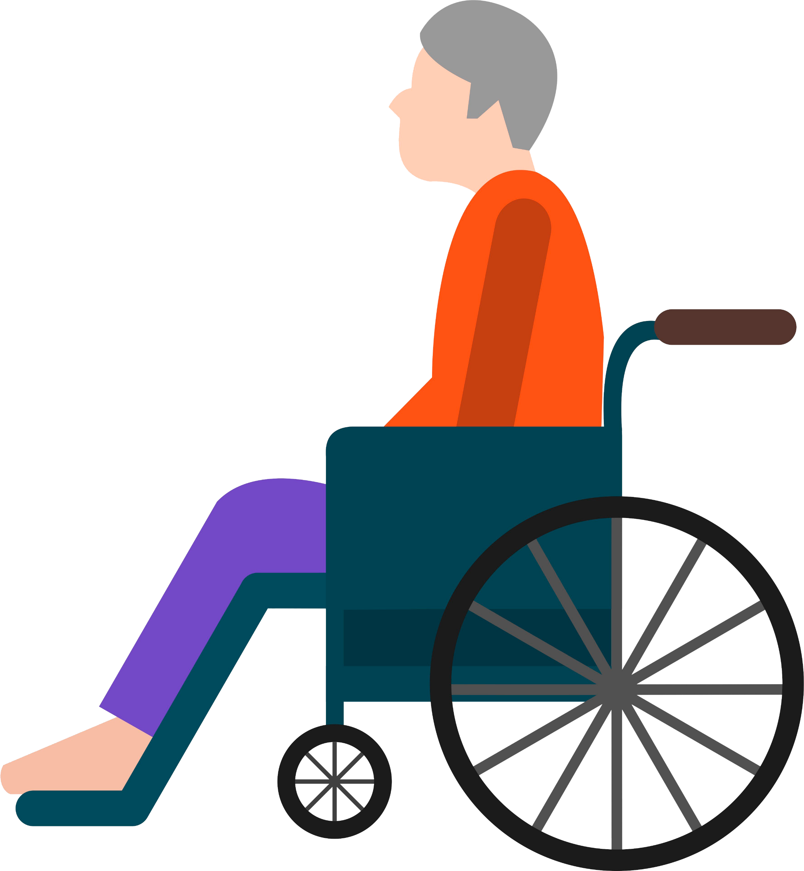
МӘМС ЖҮЙЕСІНДЕГІ САҚТАНДЫРЫЛУ МӘРТЕБЕСІ
Жеңілдігі бар азаматтардың санаты
1) 18 жасқа дейінгі балалар
10) жұмыс істемейтін қандастар;
2) жұмыссыз ретінде тіркелгендер
11) «Алтын алқа», «Күміс алқа» алқаларымен марапатталған
немесе бұрын «Батыр ана» атағын алған, сондай-ақ І және ІІ дәрежелі
«Ана даңқы» ордендерімен марапатталған көп балалы аналар;
3) жұмыс істемейтін жүкті әйелдер
12) мүгедектер;
4) баланы үш жасқа толғанға дейін тәрбиелейтін жұмыс істемейтіндер;
5) жүктілікке және босануға, жаңа туған баланы асырап алуға немесе асырап алуға байланысты,
сондай-ақ бала үш жасқа толғанға дейін оның күтіміне байланысты демалыстағы адамдар;
13) орта, техникалық және кәсіптік, орта білімнен кейінгі, жоғары білім беру ұйымдарында, сондай-ақ жоғары оқу орнынан кейінгі білім беру ұйымдарында күндізгі бөлімде оқитындар
15) жұмыс істемейтін мемлекеттік атаулы әлеуметтік көмек алушылар.
МІНДЕТТІ ӘЛЕУМЕТТІК МЕДИЦИНАЛЫҚ САҚТАНДЫРУ
6) мүгедек баланы күтетін жұмыс
істемейтіндер;
6-1) бала кезінен І топтағы мүгедекке
күтім жасайтындар;
7) зейнеткерлер мен екінші дүниежүзілік соғыс ардагерлері
Қорға жарналар төлеуден босатылады:
азаматтардың жеңілдікті санаттарына кіретін, олар үшін мемлекет жарна төлейтін тұлғалар
әскери қызметкерлер;
3) арнаулы мемлекеттік органдардың қызметкерлері;
4) құқық қорғау органдарының қызметкерлері.
8) ең төменгі қауіпсіздіктегі мекемелерді қоспағанда, қылмыстық-атқару жүйесі
мекемелерінде сот үкімімен жазасын өтеп жатқандар
9) тергеу изоляторларында отырғандар;

Slide 25
МӘМС ЖҮЙЕСІНДЕГІ САҚТАНДЫРЫЛУ МӘРТЕБЕСІ
ЖҰМЫС ІСТЕМЕЙТІН ЖҮКТІ ӘЙЕЛДЕР - жеңілдікті санаты
Егер әйел жеңілдік мәртебесін алғаннан кейін БЖТ төлеген болса, онда ол жеңілдік мәртебесін жоғалтады және оны қалпына келтіру үшін МӘМС жарналарын тәуелсіз төлеуші ретінде төлеу керек (МЗЖ және ӘА төлемей) немесе жеңілдік мәртебесін беру үшін 2 ай күту керек
Бұл жағдайда МӘМС жүйесіндегі жеңілдік мәртебесі МЗЖ және ӘА төленген сәттен бастап 2 айдан кейін автоматты түрде беріледі
МӘМС ЖҮЙЕСІНДЕ САҚТАНДЫРУ МӘРТЕБЕСІ ЖОҚ ЖҰМЫС ІСТЕМЕЙТІН ЖҮКТІ ӘЙЕЛ ЖҮГІНГЕН КЕЗДЕ: :
Жүктілік фактісін анықтау- ЖПД / акушер (ТМККК)
Жүкті және фертильді жастағы әйелдердің тіркеліміне енгізу (ЖФЖӘР) – акушер (ТМККК)
ТЕГІН МЕДИЦИНАЛЫҚ КӨМЕКТІҢ КЕПІЛДЕНДІРІЛГЕН КӨЛЕМІ
Егер жүкті әйел үшін өтініш бергенге дейін 2 ай ішінде міндетті зейнетақы жарналары (МЗЖ) мен әлеуметтік аударымдар (ӘА) болмаса, сақтандыру мәртебесі 3 күн ішінде АВТОМАТТЫ түрде тағайындалады, бұл ретте ЖФЖӘР мәліметтері дұрыс толтырылуы тиіс.
МІНДЕТТІ ӘЛЕУМЕТТІК МЕДИЦИНАЛЫҚ САҚТАНДЫРУ
Медициналық көмек шұғыл керек болған жағдайда, уақытша сақтандырылу мәртебесін алу туралы өтінішті QOLDAU 24/7 мобильді қосымшасы арқылы жіберуге болады
Жеңілдік мәртебесін беру үшін жұмыс істемейтін жүкті әйелге ҚАРЫЗЫН ТӨЛЕУДІҢ ҚАЖЕТІ ЖОҚ
Уақытша мәртебе 1 ай мерзімге 1 рет беріледі

Slide 26
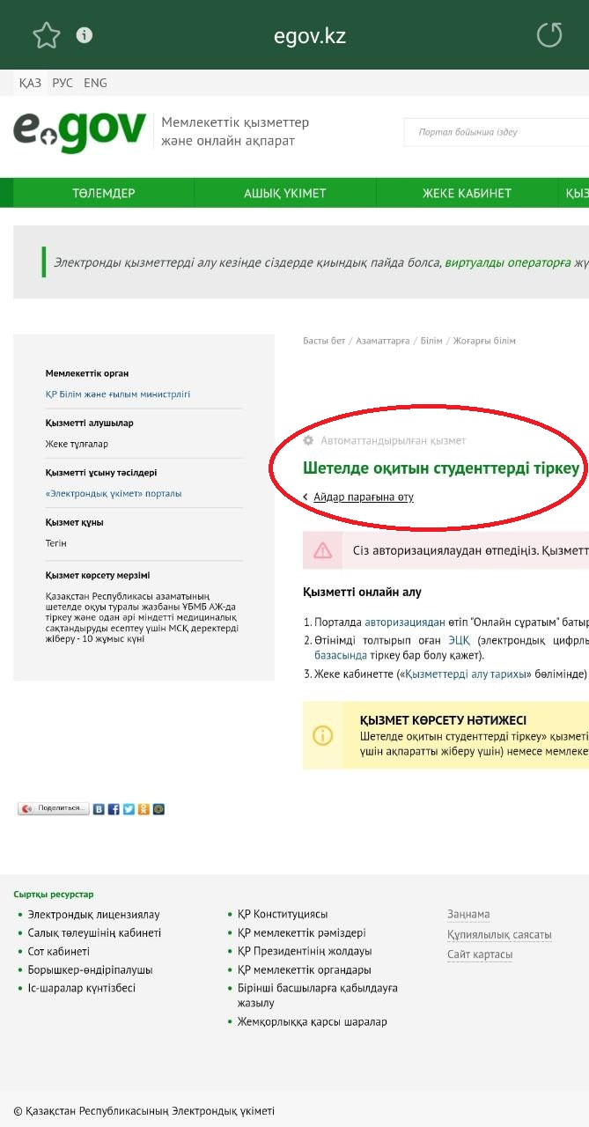
МӘМС ЖҮЙЕСІНДЕГІ САҚТАНДЫРЫЛУ МӘРТЕБЕСІ
КҮНДІЗГІ БӨЛІМДЕ ОҚИТЫН СТУДЕНТТЕР - жеңілдікті санаты
13) орта, техникалық және кәсіптік, орта білімнен кейінгі, жоғары білім беру ұйымдарында,
сондай-ақ жоғары оқу орнынан кейінгі білім беру ұйымдарында күндізгі бөлімде оқитындар
1
2
ОТАНДЫҚ ОҚУ ОРЫНДАРЫНДА ОҚИТЫНДАР
ШЕТЕЛДІК ОҚУ ОРЫНДАРЫНДА БІЛІМ АЛУШЫЛАР
Егер МӘМС жүйесіндегі мәртебе сақтандырылмаған болса, онда пациент өзінің деректерін «Ұлттық білім беру деректер қоры» (ҰББДҚ) ақпараттық жүйесіне енгізу үшін оқу орнының деканатына (әкімшілігіне) өз бетінше жүгінуі қажет.
Толтырылған өрістердің дұрыстығын тексеру керек:
ЖСН, аты-жөні
Оқу кезеңі
Оқу түрі
«egov.kz» порталында «Шетелде оқитын студенттерді тіркеу» сервисін пайдалану қажет
Өтінішті толтырып, оқуды растайтын құжаттарды қоса тіркеп, ЭЦҚ-мен қол қою қажет
МІНДЕТТІ ӘЛЕУМЕТТІК МЕДИЦИНАЛЫҚ САҚТАНДЫРУ
18 жасқа толған НАЗАРБАЕВ Зияткерлік мектебінің оқушыларының деректері де МӘМС жүйесінде сақтандырылудың жеңілдікті мәртебесін алу үшін ҰБДҚ-ға енгізілуі тиіс
Әр семестрден кейін сақтандырылу мәртебесін тексеріп, қажет болған жағдайда оны жаңарту қажет

Slide 27
ПАЦИЕНТТЕРДІ БАСҚА КЛИНИКАҒА ТІРКЕУ
ТМККК шеңберінде және (немесе) МӘМС жүйесінде медициналық көмек көрсету бойынша денсаулық сақтау субъектілерінен көрсетілетін қызметтерді сатып алу қағидаларын бекіту туралы ҚР Денсаулық сақтау министрінің 2020 жылғы 8 желтоқсандағы № ҚР ДСМ-242/2020 бұйрығы
ӘМСҚ-мен шарт жасасқан клиникалар медициналық қызметтердің бір бөлігін бірлесіп орындауға бере алады, ол үшін ӘМСҚ-ның Бірлесіп орындаушылар дерекқорына енгізілуі тиіс
ҚАНДАЙ МЕДИЦИНАЛЫҚ ҚЫЗМЕТТЕРДІ БІРЛЕСІП ОРЫНДАУҒА БЕРУГЕ БОЛМАЙДЫ
1. МСАК мамандары ұсынатын (профилактика, иммундау, патронаж, актив, СӨС насихаттау және т. б.)
Қазақстанда ұсынылмайтын және ЖТМК көрсету үшін қажетті консультациялық-диагностикалық көмектің (КДК) жекелеген түрлерінен басқа, жоғары технологиялық медициналық көмек (ЖТМК). Мысалы, донорды іріктеу мен активациялау кезінде сүйек кемігінің доноры мен гемопоэтикалық бағаналы жасушаларды зерттеу
3. Жоспарланған гемодиализ немесе перитонеальді диализ қызметтері, егер ФСМЖ-мен келісім-шарт осы медициналық қызметтер үшін арнайы жасалған болса
4. Стационарлық және стационарды алмастыратын жағдайындағы мамандандырылған медициналық көмек қызметтері, егер ФСМЖ -мен келісімшарт осы медициналық қызметтер үшін арнайы жасалған болса
Сондай-ақ, егер медициналық қызметтер ҚР аумағында көрсетілмесе, ӘМСҚ дерекқорына енгізілмеген және ҚР-нан тыс (шетелдік клиника) жеткізушімен бірлесіп орындау шартын жасасуға болады
Мұндай шартты алдын ала ӘМСҚ-мен келісу қажет
ТЕГІН МЕДИЦИНАЛЫҚ КӨМЕКТІҢ КЕПІЛДЕНДІРІЛГЕН КӨЛЕМІ
МІНДЕТТІ ӘЛЕУМЕТТІК МЕДИЦИНАЛЫҚ САҚТАНДЫРУ
Бірлесіп орындаушы барлық нормаларды, стандарттарды, сондай-ақ ауруларды диагностикалау мен емдеу хаттамаларын сақтай отырып, пациенттерге медициналық қызметтер көрсетуге тиіс
Бірлесіп Орындаушы өзі орындаған медициналық қызметтер туралы деректерді ақпараттық жүйелерге енгізуі міндетті болып табылады
Егер жіберуші медициналық ұйым мен бірлесіп орындаушы арасында шарт жасалмаса, онда оны жасасу үшін дәрігердің жолдамасы негіз болады
Бірлесіп орындау туралы шарт ҚР ДСМ ақпараттық жүйелері арқылы жасалады

Slide 28
ШЕТЕЛДІКТЕРДІ ЕМХАНАҒА ТІРКЕУ
«Медициналық-санитариялық алғашқы көмек көрсететін денсаулық сақтау ұйымдарына жеке тұлғаларды бекіту қағидаларын бекіту туралы» ҚР Денсаулық сақтау министрінің 2020 жылғы 13 қарашадағы № ҚР ДСМ-194/2020 бұйрығы
Халықты емханаларға тіркеу негіздерінің бірі ерікті медициналық сақтандыру шарты (ЕМС) болып табылады.
Тіркеу туралы өтінішті емханада жеке өзі немесе ЕМС шарты жасалған сақтандыру компаниясы арқылы береді
Емханаға тіркелуді растайтын құжат - бұл медициналық тіркеуші берген ТАЛОН (064/у формасы):
ЕМХАНАҒА ТІРКЕЛЕ АЛАДЫ?
Қазақстан аумағында уақытша жүрген шетелдіктер мен азаматтығы жоқ адамдар, ҚР-да пана іздеген адамдар
Емханаға тіркелу ерікті медициналық сақтандыру шартының қолданылу мерзімінде жүзеге асырылады
МІНДЕТТІ ӘЛЕУМЕТТІК МЕДИЦИНАЛЫҚ САҚТАНДЫРУ
ТІРКЕЛУ ҮШІН НЕ КЕРЕК?
Отбасы мүшелерін тіркеу олардың бірінің жазбаша келісімі болған жағдайда, ЕМС келісім -шарты мен әрбір отбасы мүшесінің жеке басын куәландыратын құжат ұсынылған кезде қазақ немесе орыс тілдерінде еркін түрдегі өтініш негізінде жүзеге асырылады.
ЕМС ШАРТЫ
қазақ немесе орыс тілінде жазылған өтініш (еркін түрде)
Жеке басын куәландыратын құжат (шетелдік паспорт)
Он сегіз жасқа дейінгі балаларды тіркеу олардың жеке басын куәландыратын құжаттар мен заңды өкілінің құжаты болған жағдайда жүзеге асырылады.
Қазақстан аумағында тұрақты тұратын шетелдіктер денсаулық сақтау жүйесіндегі құқықтарды пайдаланады және Қазақстан Республикасының азаматтарымен қатар жауапкершілік алады.

Slide 29
МӘМС ЖҮЙЕСІНДЕГІ САҚТАНДЫРЫЛУ МӘРТЕБЕСІ
«МӘМС аударымдарды және (немесе) жарналарды есептеу (ұстап қалу) және аудару қағидалары мен мерзімдерін және Аударымдардың, жарналардың және (немесе) аударымдарды және (немесе) жарналарды уақтылы және (немесе) толық төлемегені үшін өсімпұлдың артық (қате) есепке жатқызылған сомаларын төлеушілерге қайтаруды жүзеге асыру қағидаларын бекіту туралы» Қазақстан Республикасы Денсаулық сақтау министрінің 2017 жылғы 30 маусымдағы № 478 бұйрығы.
ҚАЙТАРУДАН БАС ТАРТУ МЫНАДАЙ СЕБЕПТЕР БОЙЫНША БОЛУЫ МҮМКІН:
1) төлеушінің өтінішінде төлеушінің деректемелері (БСН, ЖСН), төлем деректемелері (төлем тапсырмасының нөмірі және/немесе күні және/немесе сомасы) дұрыс көрсетілмеген, медициналық қызметтерді тұтынушы деректерінің (деректемелерінің) өзгергенін, төлемнің қорға жіберілгенін растайтын құжаттар қоса берілмеген не растайтын құжаттардың оқылмайтын көшірмелері қоса берілген
2) төлеушінің өтініші №478 Қағидаларының 1-қосымшасына сәйкес келмейді
3) төлеушінің өтінішінде қайтарудың себебі дұрыс көрсетілмеген
4) растайтын құжаттардың толық ұсынылмауы
5) аударымды / жарнаны / айыппұлды қайтаруға негіз жоқ
6) Мемлекеттік кірістер комитетінің интернет -ресурсынан алынған мәліметке сәйкес, жұмыс істеуші ретінде тіркелген жеке кәсіпкер жарна төлеуден босатылмайды.
7) Қазақстан Республикасы ратификациялаған халықаралық шарттың талаптарына сәйкес Қазақстан Республикасының аумағында уақытша болатын шетелдіктер мен олардың отбасы мүшелерінің пайдасына қорға аударылған сома
МӘМС ҮШІН ҚАТЕ АУДАРЫЛҒАН ЖАРНАЛАРДЫ ҚАЙТАРУҒА БОЛА МА?
ТӨЛЕУШІНІҢ АРТЫҚ (ҚАТЕ) ЕСЕПТЕЛГЕН
АУДАРЫМДАРЫ МЕН ЖАРНАЛАРЫН ҚАЙТАРУ ҮШІН:
«Азаматтарға арналған үкімет» мемлекеттік корпорациясына
хабарласыңыз
Мемлекеттік корпорация 15 жұмыс күні ішінде қаражатты қайтарады немесе қайтарудан бас тартады
1
3
МІНДЕТТІ ӘЛЕУМЕТТІК МЕДИЦИНАЛЫҚ САҚТАНДЫРУ
артық (қате) есептелген аударымдары мен жарналарын қайтару үшін өтініш жазып, оған төлемді
растайтын құжаттарды тіркеңіз
Төленбеген кезеңдерді төлеңіз, бірақ төлем кезеңі алдыңғы 12 айдан аспауы керек
2
4
* «Азаматтарға арналған үкімет» мемлекеттік корпорациясы филиалдарының мекенжайларын https://gov4c.kz/ ресми сайтынан қарауға болады.

Slide 30
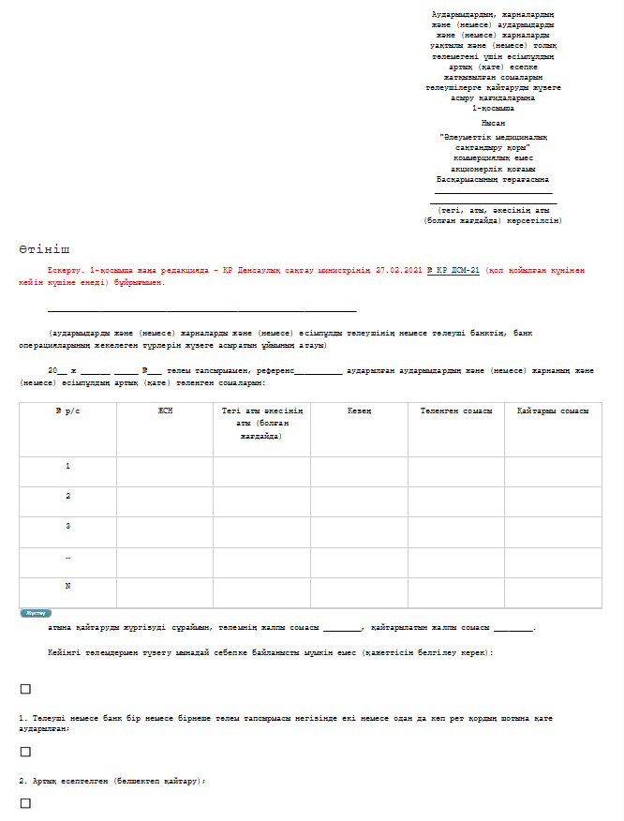
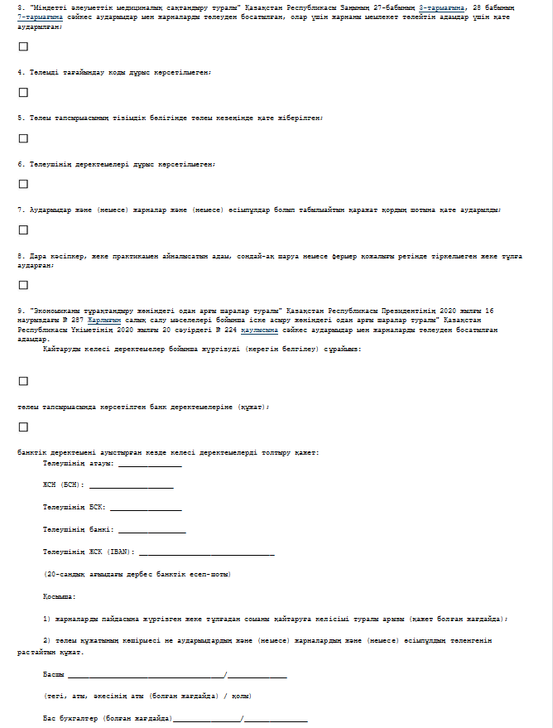

Slide 31
МӘМС ЖҮЙЕСІНДЕГІ САҚТАНДЫРЫЛУ МӘРТЕБЕСІ
ТӨЛЕМДЕР БОЛЫП ТҰРЫП САҚТАНДЫРЫЛУ МӘРТЕБЕСІ БОЛМАҒАН ЖАҒДАЙДАҒЫ ІС-ӘРЕКЕТТЕР АЛГОРИТМІ
1
Сақтандырылу мәртебесін және берешек кезеңдерін тексеріңіз
2
Берешек кезеңдерін анықтағаннан кейін пациент қарызды жоюы керек
3
3
МІНДЕТТІ ӘЛЕУМЕТТІК МЕДИЦИНАЛЫҚ САҚТАНДЫРУ
Берешек кезеңінде төлемдер болды
Берешек кезеңінде төлемдер болған жоқ
«Азаматтарға арналған үкімет» мемлекеттік корпорациясы» КЕАҚ-на берешекті жою туралы өтініш жазу қажет. Өтінішке төлемді растайтын құжаттар қоса беріледі
Қызметкерлер себебін білу үшін бухгалтерияға хабарласып, қарыз және өсім кезеңдеріне жаңа төлем жасауы қажет
Дербес төлеушілер дербес төлеуші ретінде берешек кезеңі үшін төлеуге тиіс
ЖК қарыз + өсімпұл кезеңі үшін 1,4 ЕТЖ 5% төлеуі қажет

Slide 32
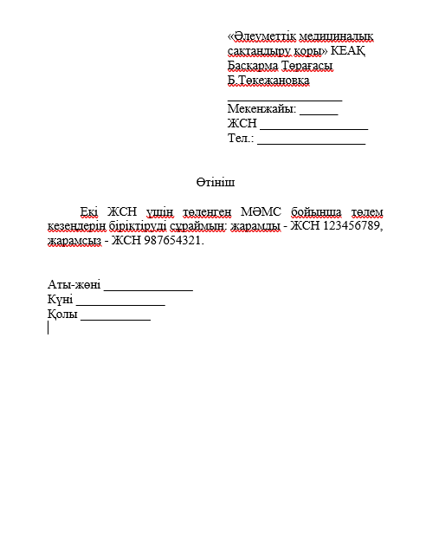
МӘМС ЖҮЙЕСІНДЕГІ САҚТАНДЫРЫЛУ МӘРТЕБЕСІ
ЕГЕР ПАЦИЕНТТЕ ЕКІ ЖСН БОЛСА
Тұруға ықтиярхат (тұруға рұқсат) немесе ҚР АЗАМАТТЫҒЫН алған шетелдік азаматтарда 2 ЖСН болуы мүмкін
Мұндай азаматтардың бұрынғы ЖСН-не тіркелген аударылуы тиіс міндетті медициналық сақтандыру бойынша төлемдерді жаңа ЖСН -ге аудару қажет
Ол үшін Медициналық сақтандыру қорына бір адамның ЖСН біріктіру және жаңа ЖСН -ге төлемдерді аудару туралы өтініш жазу қажет.
МІНДЕТТІ ӘЛЕУМЕТТІК МЕДИЦИНАЛЫҚ САҚТАНДЫРУ
Өтінішті электронды kanc@fms.kz мекенжайына жіберу керек

Slide 33
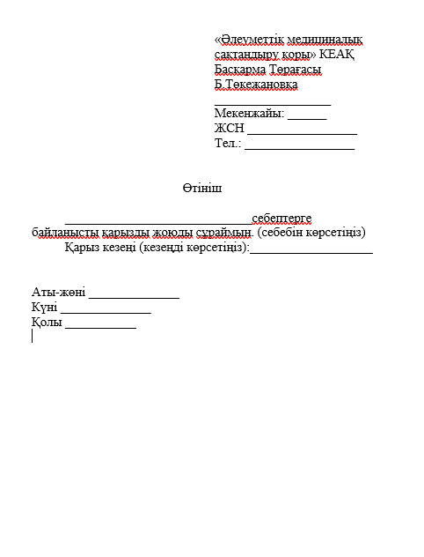
МӘМС ЖҮЙЕСІНДЕГІ БЕРЕШЕКТІ ЖОЮ
Пайда болған берешекті жою үшін:
жеңілдік санатында болған уақытта
ҚР азаматтығына/ тұруға ықтиярхатты алғанға дейін
еңбек мигрантының ҚР аумағына келгенге дейін
МІНДЕТТІ ӘЛЕУМЕТТІК МЕДИЦИНАЛЫҚ САҚТАНДЫРУ
Медициналық сақтандыру қорына өтініш жазу керек
Өтінішті электронды kanc@fms.kz мекенжайына жіберу керек

Slide 34
СТОМАТОЛОГИЯЛЫҚ КӨМЕК
«Халықтың шұғыл және жоспарлы стоматологиялық көмек алуға жататын жекелеген санаттарының тізбесін бекіту туралы» ҚР Денсаулық сақтау министрінің 2020 жылғы 21 қыркүйектегі № ҚР ДСМ-106/2020 бұйрығы.
ҚР ДСМ № 106 бұйрығында бекітілген азаматтардың жекелеген санаттары ТМККК және МӘМС жүйесі аясында СТОМАТОЛОГИЯЛЫҚ КӨМЕК АЛУҒА ҚҰҚЫЛЫ
ЖОСПАРЛЫ СТОМАТОЛОГИЯЛЫҚ КӨМЕК АЛАТЫНДАР
1. 18 жасқа дейінгі балалар
2. жүкті әйелдер
Егер пациент ТМККК бойынша және МӘМС жүйесінде стоматологиялық көмек алуға құқығы бар азаматтар санатында болса
Емделуге баратын стоматологиялық клиниканың ӘМСҚ жеткізушілерінің/бірлесіп орындаушылардың тізімінде БАР-ЖОҒЫН ТЕКСЕРУ ҚАЖЕТ.
ШҰҒЫЛ СТОМАТОЛОГИЯЛЫҚ КӨМЕК АЛА АЛАТЫНДАР
1. 18 жасқа дейінгі балалар
2. жүкті әйелдер
3. Ұлы Отан соғысы ардагерлері
4. 1, 2, 3 топтағы мүгедектер
5. "Алтын алқа", "Күміс алқа«алқаларымен марапатталған көпбалалы аналар
6. Атаулы әлеуметтік көмек алушылар
7. Зейнет жасына жеткендер
8. инфекциялық, әлеуметтік мәні бар аурулармен және айналадағылар үшін қауіп төндіретін аурулармен ауыратын науқастар
9. мүгедек баланы күтетін жұмыс істемейтіндер 10. бала кезінен І топтағы мүгедекке күтім жасайтындар
Шұғыл жағдай (мысалы, өткір тіс ауруы), ол қажетті медициналық қызмет көрсететін жақын маңдағы стоматологиялық клиникаға жүгіне алады
ТЕГІН МЕДИЦИНАЛЫҚ КӨМЕКТІҢ КЕПІЛДЕНДІРІЛГЕН КӨЛЕМІ
МІНДЕТТІ ӘЛЕУМЕТТІК МЕДИЦИНАЛЫҚ САҚТАНДЫРУ
Мұны келесі жолдармен жасауға болады:
Стоматологиялық клиникадан сұраңыз
fms.kz сілтемесімен өтіп, ӘМСҚ веб -сайтынан «МККК және МӘМС аясында медициналық көмек көрсетуге үміткер денсаулық сақтау субъектілерінің дерекқоры» бөлімінен тексеріңіз.
3. https://fms.ecc.kz электрондық мекенжайы бойынша ӘМСҚ сатып алу сайтының «Денсаулық сақтау субъектілерінің дерекқоры» бөлімінен тексеру керек
жоспарлы түрде (мысалы, тексеру немесе емдеу (пломбалау)), пациент өзі таңдаған стоматологиялық клиникаға жүгіне алады

Slide 35
ДӘРІ-ДӘРМЕКПЕН ҚАМТАМАСЫЗ ЕТУ
Қазақстандық ұлттық дәрілік формулярын бекіту туралы Қазақстан Республикасы Денсаулық сақтау министрінің 2021 жылғы 18 мамырдағы № ҚР ДСМ - 41 бұйрығы.
Қазақстан Республикасының белгілі бір аурулары (жай-күйлері) бар азаматтарының жекелеген санаттарын тегін және (немесе) жеңілдікті амбулаториялық қамтамасыз етуге арналған дәрілік заттар мен медициналық бұйымдардың тізбесін бекіту туралы Қазақстан Республикасы Денсаулық сақтау министрінің 2021 жылғы 5 тамыздағы № ҚР ДСМ - 75 бұйрығы.
Медициналық көмек алу кезінде ДӘРІ-ДӘРМЕКПЕН ҚАМТАМАСЫЗ ЕТУ
АМБУЛАТОРИЯЛЫҚ ДӘРІ-ДӘРМЕКПЕН ҚАМТАМАСЫЗ ЕТУ
Төмендегі медициналық көмек түрлерін алатын ПАЦИЕНТТЕР ҚАМТАМАСЫЗ ЕТІЛЕДІ
МЫНА ПАЦИЕНТТЕР ҚАМАТАМАСЫЗ ЕТІЛЕДІ
ТЕГІН МЕДИЦИНАЛЫҚ КӨМЕКТІҢ КЕПІЛДЕНДІРІЛГЕН КӨЛЕМІ
МІНДЕТТІ ӘЛЕУМЕТТІК МЕДИЦИНАЛЫҚ САҚТАНДЫРУ
жедел медициналық жәрдем бригадасы шыққан кезде
амбулаториялық жағдайдав
стационарды алмастыратын жағдайларда стационарлық жағдайда
Диспансерлік есепте тұратындар
белгілі бір аурулар мен жағдайлармен түскендер
Дәрігерлік көмек науқасқа медициналық көмек алған сәттен бастап көрсетілуі керек
Азаматтарды дәрілік заттармен қамтамасыз ету - пациенттерге жеке басын куәландыратын құжатты көрсеткеннен кейін дәріханада рецепт бойынша беріледі

